Slide 1
springboot与微服务架构
李力-新东方在线K12

Slide 2
1 为什么选择微服务？
1 什么是微服务？
2 好处与弊端？
3 面向服务的架构
Notes:
定义：协同工作小而自治服务
好处：技术易构，弹性，扩展，简化部署，与组织结构匹配（康威定律），可组合行
弊端：复杂，对技术要求高，服务依赖管理，服务发布部署，
微服务架构是soa的一种模式

Slide 3
2 什么是架构？
1 组件和组件间的关系。
2 一系列决策。
3 延迟细节。不要思考细节！

Slide 4
3 微服务架构与分布式架构
微服务架构可以用来实现分布式架构，但是分布式架构不是微服务架构。狭义理解微服务架构只适用于分布式业务系统，对于中间层和分布式操作系统这种架构模式无能为力。这和云计算发展密不可分。
分布式架构内涵远远多于微服务架构。
为什么springcloud大多数开源组件来自netflix，而不是google或者ebay或者amazon？
Notes:
google分布式架构 netflix架构，amazon？？？ 微服务很多组建产生于netflix而不是google，但是hdfs，mapreduce产生于google而不是微服务？
微服务与云原生！！！ 因为netflix本身就是一个重度依赖云。。。。

Slide 5
3 核心设计问题 Core Design Issues
1 建模与分解 model and split
2 服务集成 integration
3 部署 deploy
4 测试 testing
5 监控 monitoring
6 安全 security
7 scale it！

Slide 6
3.1 建模与分解（model and split）
什么样的服务是好服务？
如何将单体应用分解为微服务？
Notes:
好服务：松耦合，高内聚，限界上下文，业务概念
关键是接缝与服务依赖。 1 业务拆分（依赖关系）
2 数据库拆分是第一步，例子：domo和console，一个服务一个数据库，即使共享，也要通过接口调用。

Slide 7
3.2 集成（integration）
1 理想集成
api技术无关
易于消费方使用
隐藏内部实现细节
2 实际选择
http还是rpc还是rest？
文本化还是二进制？
同步与异步？
Notes:
amazon与alibaba云 为什么云服务会是亚马逊？
https://mp.weixin.qq.com/s/jzjOHt76dcCD3KerVJzjZg

Slide 8
3.3 部署
1 CI & CD
2 服务与主机映射
3 自动化
4 从物理机到虚拟机
5 一键部署，一个部署接口（JSON，YMAL，XML）
Notes:
xml 例子有 tomcat 部署 The Deployment Descriptor: web.xml

Slide 9
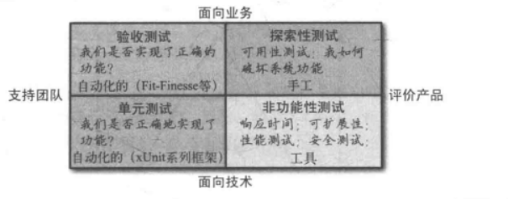
3.4 测试
单元测试，性能测试，功能测试，回归测试，端到端测试，chaos测试
金丝雀发布(灰度发布)，蓝绿发布等
Notes:
单元测试，没有单元测试，持续集成这一套玩不转，否则就是个发布工具而已

Slide 10
3.5 监控
log 和 metrics
系统层面和业务层面
全链路监控

Slide 11
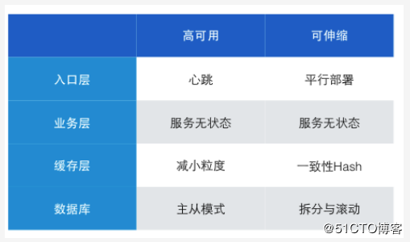
3.6 scale it！

Slide 12
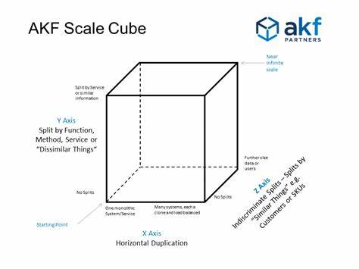
3.6 sacle it!
对于数据层，没有复制就没有高可用，更没有扩缩性
对于业务层，关键设计业务组件无状态
弹性设计：超时，断路器，船舱，隔离，降级等
扩展方法论：AKF Scale Cube
sacle out 和 scale up
高可用，可伸缩，自动伸缩
CAP
服务发现与注册
Notes:
数据层：zk，redis（2-》3 因为复制性能， hdfs，etcd， paxos与raft）
业务层：

Slide 13
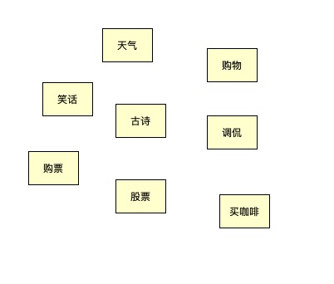
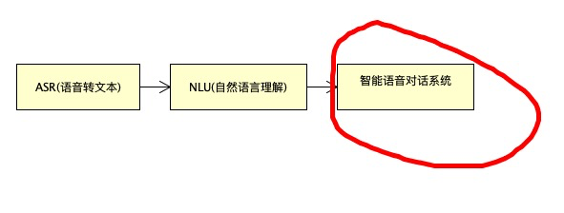
4 微服务实践
产品：智能语音对话系统
业务场景：语音买票，语音买咖啡，天猫精灵。
用户说一句话，需要给用户返回想要结果的结果。
思考：这么多服务如何管理？

Slide 14
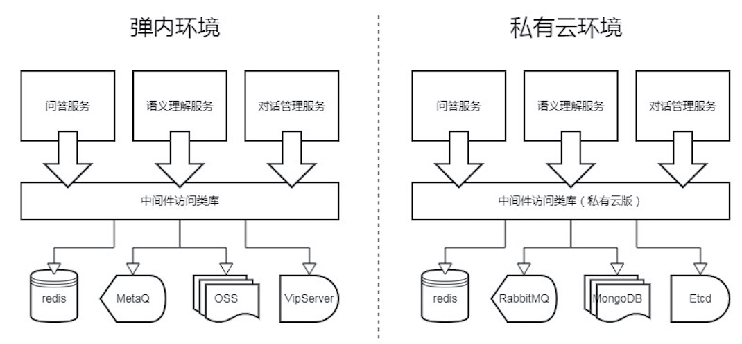
4 对话架构

Slide 15
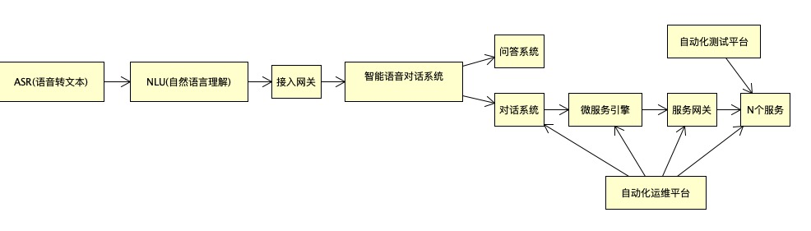
请求链路
具体的业务服务使用faas和java8实现，每一个服务是一个函数，而包装这些服务的是微服务引擎，是一个大的微服务。

Slide 16
4.1 建模与分解
1 根据业务领域建模，抽象核心词汇，遵循领域驱动设计原则，业务对象不再命名model，bo等，而是domain object。绝不为了数据传输而建立一系列重复的dto对象，即使有也使用facade模式进行管理。逐渐演化成清晰的业务边界。
2 根据业务组件分解，将对话系统分为：1 对话服务 2 问答服务 3 语义理解服务 4 服务编排引擎 5 辅住系统的有自动化测试平台和自动化运维平台。

Slide 17
4.2 集成
1 对外全部http restful接口，使用jersey框架，集成swagger，内部调用使用dubbo和grpc或者http。
2 协议文本化。

Slide 18
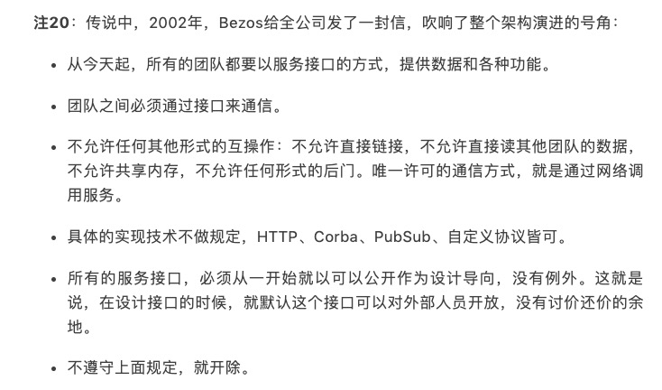
亚马逊2002技术演进
Notes:
http://jesusgilhernandez.com/2012/10/18/jeff-bezos-mandate-amazon-and-web-services/

Slide 19
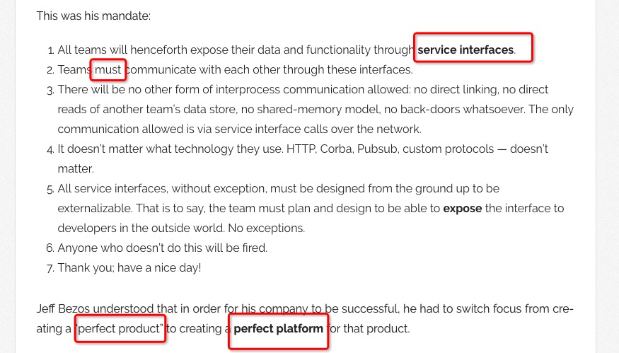
Notes:
http://jesusgilhernandez.com/2012/10/18/jeff-bezos-mandate-amazon-and-web-services/

Slide 20
4.3 部署
1 对话服务 5个节点 语义理解服务 5个节点 问答服务 5个节点 etcd 3节点 redis 集群 6个节点 mongodb副本集 12节点 rabbitmq镜像对列3节点 管控台 3节点 还有一些错误注入节点 3个 大概45个，这是一套流程启动必须的节点。
2 单机部署，混合部署，多机部署。
3 方案演进：
shell串行，一个一个启动，太慢了，一次启动半小时....mongodb同步数据慢
shell+python，一键部署
dsl+人肉编译器 （基于go语言）
docker+docker-compose并行，公有云k8s，私有云docker-compose

Slide 21
4.4 测试
1 中间件采用chaos测试，定期关闭节点。线上没使用，测试稳定性时候采用
2 性能测试：testng+jmh -》 自动化测试平台
服务层jemter压测
3 注重测试用例积累，bad case，corner case， gold case，long request case.....
4 自建测试平台，不依赖于测试组测试平台。

Slide 22
4.5 监控
一个requestId实现链路监控，没有采用开源组件。实现：封装log4j+elk stack，全链路延时在运维平台展示。
机器监控，cpu，内存等

Slide 23
4.6 scale it！
业务节点
1 高可用依赖于服务注册与发现。
2 动态伸缩依赖于对资源的监控。
3 无状态依赖于将状态存入缓存。
数据节点
依赖于数据软件的特性。

Slide 24
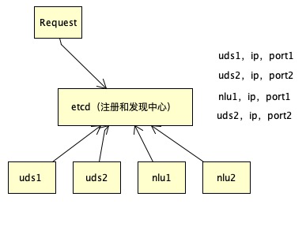
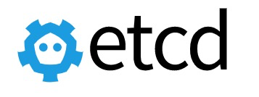
4.6 sacle it！
服务高可用服务注册和发现
etcd demo
https://github.com/xiaozhiliaoo/discoveryDemo/blob/master/DiscoveryEngine.java

Slide 25
4.6 sacle it！
动态伸缩
简单三步：
1 当前机器资源到了阈值（CPU，IO，网络）
2 找另外一台有空闲资源机器
3 在空闲机器起一个业务节点，成功后通知当前机器。
4 当前机器下线资源
难点在于数据的迁移。业务节点无状态好迁移。

Slide 26
4.6 sacle it！
服务无状态
1 配置中心
2 业务状态缓存化

Slide 27
4.7 总结
1 自建中间件访问层。形成自己的sdk或者framework库。服务注册，配置管理，缓存，弹性能力都是可以独立出来的。使得业务层访问统一。导致springcloud这种微服务分布式架构被架空。最终形成了类paas层的架构。
2 提高抽象能力。遵循良好的软件工程实践，相信常识，小步迭代。
3 微服务1.0转型2.0 sidecar模式的引入。
4 延迟细节，延迟细节，延迟细节！
5 确定机制后技术框架选型慎重，不随便引入开源框架，也不随大流。gateway选型花了一周，虽然主流zuul1，zuul2，springcloud gateway三种选择....选完后我的领导还是被骂....
6 自动化一切。
7 人人都是架构师
8 平台化思路

Slide 28
5 理解springcloud开源工程
我们为什么不选择springcloud？
不看好这一套体系。拥抱云而不是springcloud。
核心组件不维护
cncf体系成为技术热点。
springcloud精髓在于cloud的，而不是springboot甚至spring，所以他的软件都是基于cloud application设计的，

Slide 29
6 总结
微服务设计原则：
1 围绕业务概念建模
2 接受自动化文化
3 隐藏内部实现细节
4 一切去中心化
5 独立部署
6 隔离失败，接受失败
7 高度可观察
8 拥抱变化

Slide 30
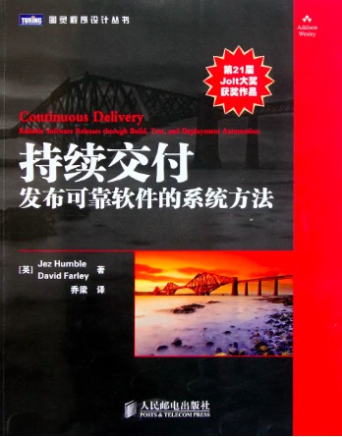
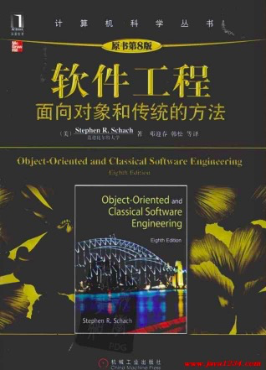
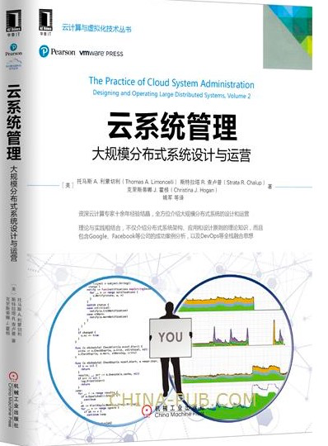
7 推荐书籍

